Slide 1





Pengenalan AI, ML

Slide 2

Muhamad Rendi
About Me
Experince :
ML PATH Participant, Bangkit academy led by Google, Tokopedia, Gojek & Traveloka
AI Developer Intern, VarX
Machine Learning Path , IDCamp Indosat Oreedo 2021 Scholarship
AI Gen Y Trainee, Orbit Future Academy
Asia AI Forward, Alibaba Cloud
Ketua UKM Robotika

Slide 3

ARTIFICIAL INTELLIGENT
Kata “intelligence” berasal dari bahasa Latin “intelligo” yang bearti “saya paham”. arti dasar dari intelligence ialah kemampuan untuk memahami dan melakukan aksi.
Pada akhir 1955, Newell dan Simon mengembangkan The Logic Theorist, program AI pertama.
Pada tahun 1956 John McCarthy dari Massacuhetts Institute of Technology dianggap sebagai bapak AI
Sejarah Singkat AI

Slide 4
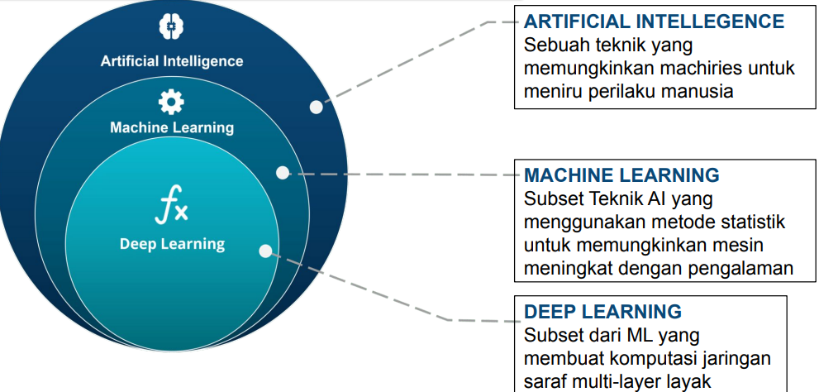
Perbedaan AI, ML, DL

Slide 5
3 Level of AI
01
Narrow AI
02
General AI
03
Strong AI

Slide 6
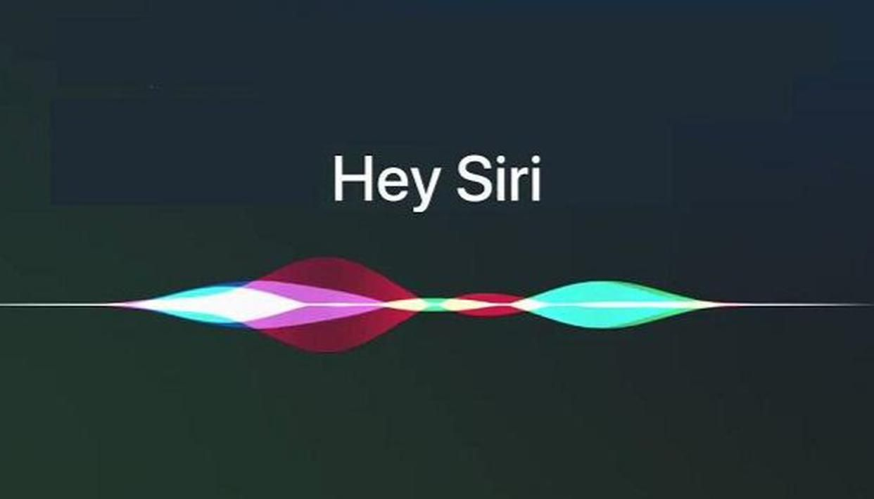
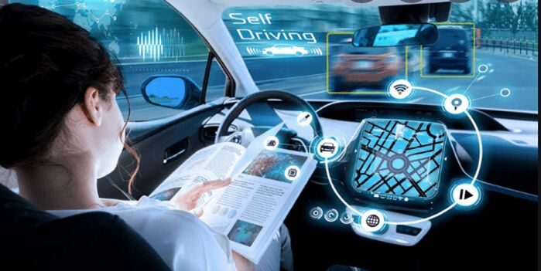
ANI (Artificial Narrow Intelligence)
Weak AI atau lebih sering disebut sebagai Narrow AI merupakan jenis kecerdasan buatan yang sifatnya terbatas. Narrow AI ini biasanya akan difokuskan untuk mengerjakan hal yang spesifik.

Slide 7

AGI (Artificial General Intelligence)
Artificial General Intelligence (AGI) adalah jenis kecerdasan buatan yang mampu menyelesaikan lebih banyak permasalahan manusia. Akan tetapi, permasalahan yang biasanya dapat diselesaikan oleh kecerdasan buatan kategori ini lebih ke arah permasalahan umum

Slide 8
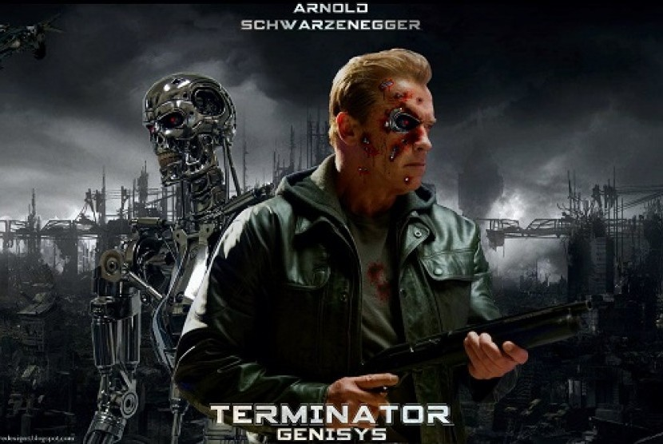
ASI (Artificial Strong Intelligence)
Artificial Strong Intelligence (ASI) adalah jenis kecerdasan buatan yang sudah 100 % meniru kemampuan manusia bahkan bisa melampaui.

Slide 9
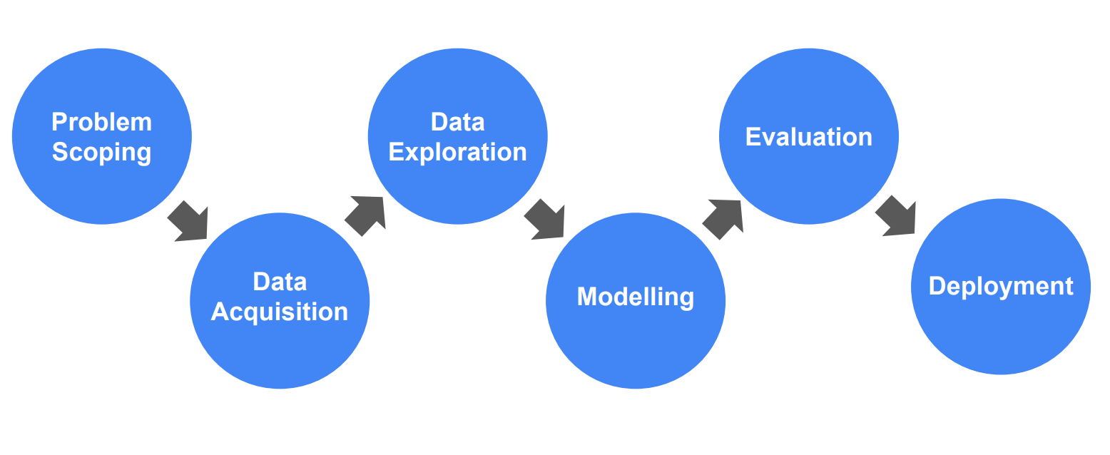
Tahapan pembuatan Projek AI

Slide 10
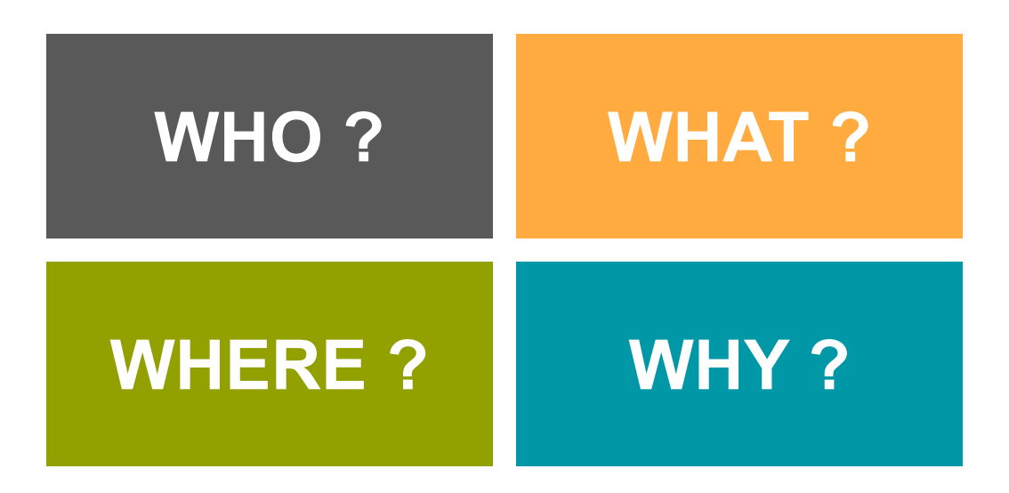
Problem Scooping

Slide 11
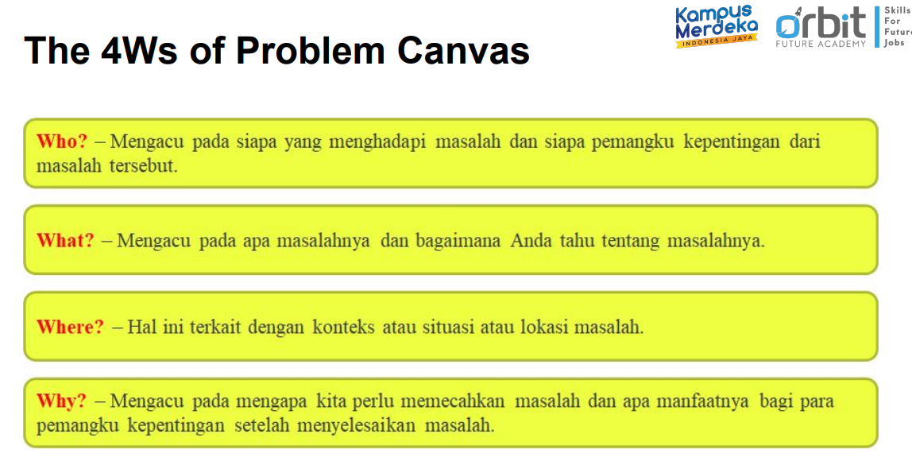
Problem Scooping

Slide 12
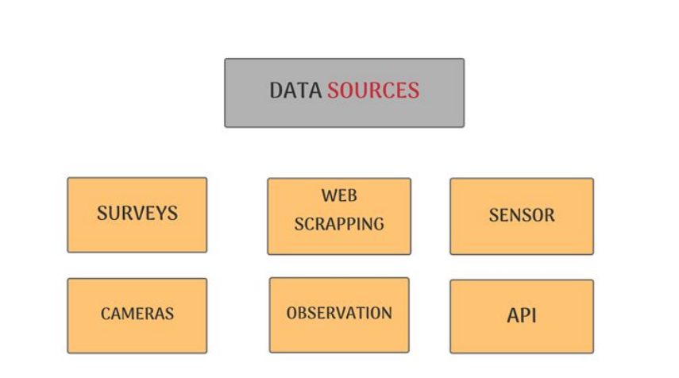
Data Acquisition

Slide 13
Data Acquisition (Image Scrapping)
https://colab.research.google.com/drive/1SdFgpNcil5NoAzrMpHos2LRwHKZyxQa8?usp=sharing

Slide 14
Data Acquisition (Web Scrapping)
https://colab.research.google.com/drive/1CFTCYYFA_6gWQ2GmDkCCjxvwgfaeqHDc?usp=sharing

Slide 15
Modelling
Mengacu pada hasil dari metode machine learning, seperti Supervised Learning, Unsupervised Learning dan Semi Unsuperversed Learning

Slide 16
Evaluation
Mengacu pada pengamatan seberapa baik model kita dan memilih model yang sesuai.
Biasa nya menggunakan Confusion Matrix

Slide 17
Deployment
Mengacu pada mengimplementasikan model AI kita ke dalam suatu aplikasi.

Slide 18
Machine Learning
Machine Learning adalah Bagian dari Kecerdasan Buatan, ini berfokus terutama pada desain sistem, sehingga memungkinkan mereka untuk belajar dan membuat prediksi berdasarkan beberapa pengalaman yang merupakan data dalam kasus mesin

Slide 19
Peran Utama Machine Learning
01
Estimasi
04
Klastering
03
Klasifikasi
02
05
Asosiasi
Prediksi / Peramalan

Slide 20
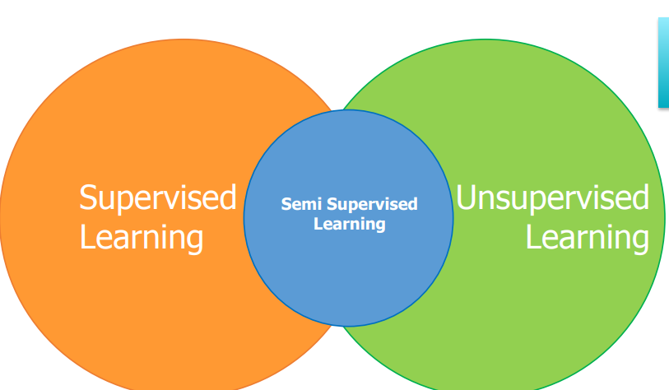
Metode Machine Learning

Slide 21
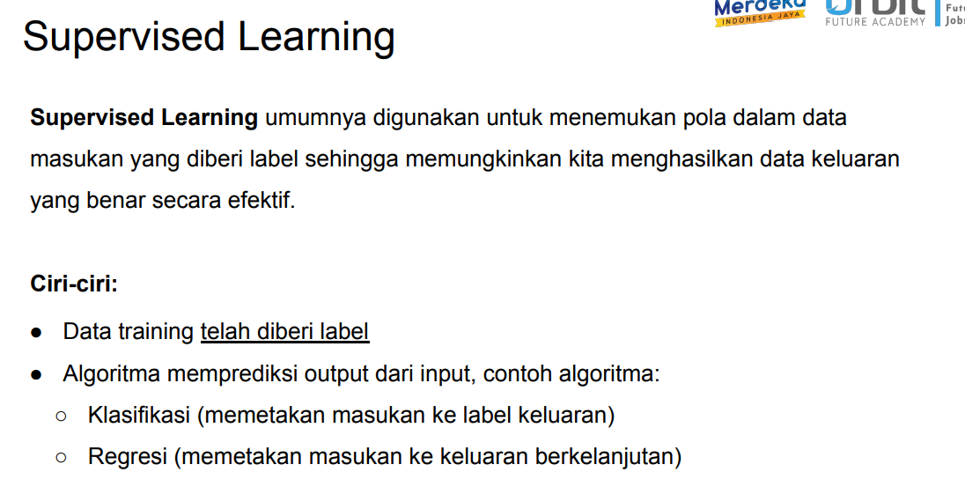
Supervised Learning

Slide 22
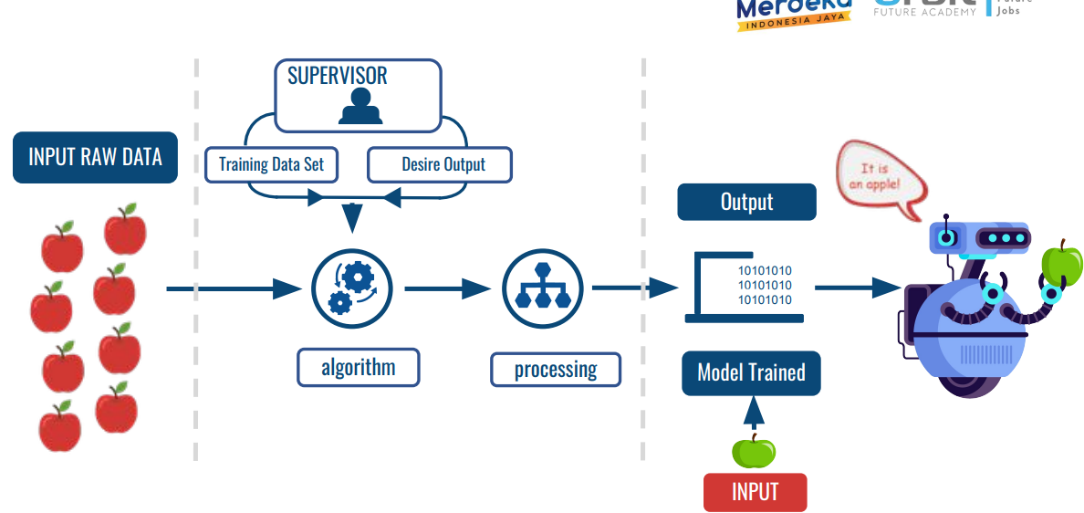
Supervised Learning

Slide 23
Hands on Supervised Learning
https://colab.research.google.com/drive/1CKQgVYEs6Uai2hr-IWW7iO5lgVIyYCHD?usp=sharing

Slide 24
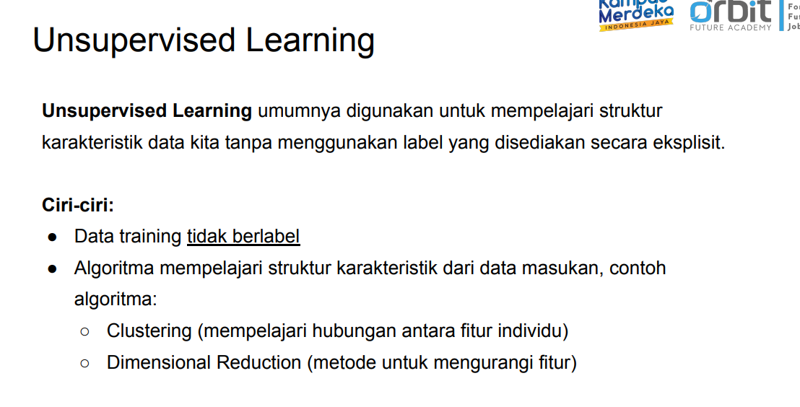
Unsupervised Learning

Slide 25
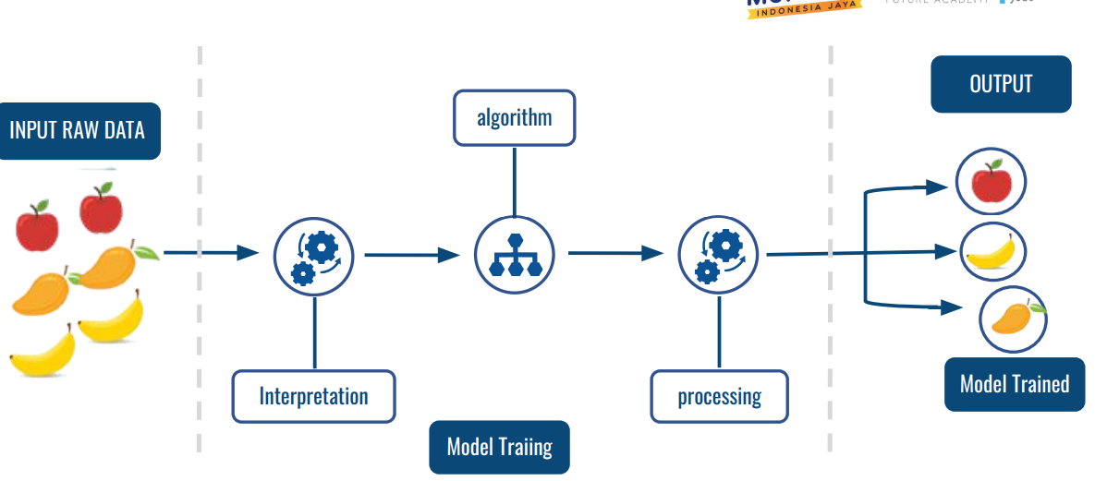
Unsupervised Learning

Slide 26
Hands-on Unsupervised Learning
https://colab.research.google.com/drive/1kml7gultHGS3-wsfUsgDaYNc9XHxGmot?usp=sharing

Slide 27



@Robotika.uty

